Slide 1
PRÉ-HISTÓRIA
Profº Bruno Ferreira

Slide 2
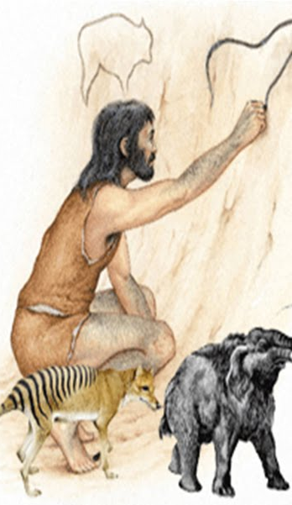
Investigando Nossas Origens
Do Surgimento do Homem primitivo (hominídeo) até a invenção da escrita.
Critica de alguns Historiadores sobre o termo Pré-História.
Outras expressões como povos sem escrita, pré-letrado, povo ágrafo.

Slide 3
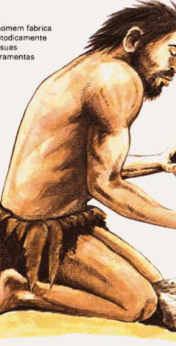
Fontes Para o estudo da Pré-História.
O homem pré-histórico deixou registros como fósseis, instrumentos, pinturas etc.
Ciências que pesquisam essa fontes paleontologia Humana, e Arqueologia Pré-Histórica.
Paleontologia; ossos, dentes, e fósseis do corpo humano.
Arqueologia: estuda os objetos, instrumentos de pedra e metal, peças cerâmicas, sepulturas são alguns desses objetos.

Slide 4
Arqueologos

Slide 5
No Cinema

Slide 6
Divisão da Pré História
Dividiu-se a pré-história em três grandes períodos:
1 - Paleolítico ou idade da pedra lascada – Período que predominou a sociedade de homens caçadores e coletores.
2 - Neolítico ou idade da Pedra Polida – período em que se desenvolveu a agricultura e a criação de animais.
3 - Idade dos Metais – período em que se desenvolveu a fundição de metais.

Slide 7
Paleolítico

Slide 8
Paleolítico
Coleta de Frutos, grãos e raízes caça e pesca, aprendeu a utilizar o fogo e confeccionar instrumentos feitos de osso e pedra lascada.
Surgimento da cooperação social
Clãs – conjunto de famílias, auto suficiente
O resto do tempo era preenchido com danças, festas, cerimônias, rituais.
Pinturas rupestres – manifestações artísticas

Slide 9
Neolitico

Slide 10
Neolítico
Revolução agropastoril
Cultivando Plantas, domesticando animais
Influenciou o modo de vida passando de nômade para sedentário.
Crescimento populacional
Estocamento de Alimentos

Slide 11
Inovações do Neolítico
Aperfeiçoamento dos Instrumentos
Cerâmica
Tecelagem - fios e tecer
Casas e aldeias
Divisão do Trabalho social
Vida espiritual
Uso da roda

Slide 12
Idade dos Metais
Surgimento cobre, bronze e ferro
Fusão de metais
Metalurgia do cobre
Metalurgia do Bronze
Metalurgia do Ferro - 1500 A.c

Slide 13
Instrumentos da Idade dos Metais

Slide 14
Civilização Novo estágio do desenvolvimento social
Aparecimento de Classes Sociais
Formação do Estado
Divisão Social do Trabalho
Aumento de Produção econômica
Registro Escritos
Surgimento das civilizações na crescente Fértil
África – mediterrâneo, Mesopotâmia.

Slide 15
Questões
1 – o que você entendeu por Pré-História
2 – A Introdução da Agricultura representou um avanço porquê?
3 – Onde se desenvolveu os primeiras civilizações .
Filme: A guerra do fogo
10.000 a.c

Slide 16
De Olho Na Universidade
1 – ( Enem) Considere o papel da técnica no desenvolvimento da constituição de sociedade e três invenções tecnologicas que marcaram esse processo: invenção do arco e flecha nas civilizações primitivvas locomotivas nas civilizações do século XIX e televisão nas civilizações modernas.
A Respeito dessas Invenções são feitas as seguintes afirmações:
I – A primeira ampliou a capacidade de ação dos traços, provocando mudança na forma de organização socil e na utilização de fontes de alimentação .
II – A segunda tornou mais eficiente o sistema de transporte, ampliando possibilidades de locomoção provcando mudanças na visão de espaço e de tempo.
III – A terceira possibilitou um novo tipo de lazer que, envolvendo apenas participação passiva do ser humano, não provocou mudanças na sua forma de conceber o mundo.
Está correto o que se afirma em:
A – I, apenas
B – I e II apenas.
C – I e III, apenas.
D – II e III apenas.
E – I, II e III

Slide 17
Para Saber mais
Na Internet
Museu da Relógio
www.dimep.com.br/museu-do-relogio
Nos Livros
Breve História da Medida do Tempo, CHiQUETTO, Marcos.
Nos Filmes
Déjà vu. Direção de Tony Scott. Estados Unidos. 2006, 128 min.

